Slide 1

সি-জে জনসম্পৃক্ত স্বাস্থ্য ব্যবস্থাপনা
ডা: মো: ইমদাদুল হক
জাতীয় পরামর্শক
সমন্বয় ও সহায়তা কেন্দ্র, স্বাস্থ্য অধিদপ্তর
এবং
সদস্য, সি-জে মডেল স্বাস্থ্য ব্যবস্থাপনা টেকনিক্যাল কমিটি

Slide 2



চৌগাছা উপজেলা স্বাস্থ্য কমপ্লেক্স, যশোর
পুর্বের স্বাস্থ্য কমপ্লেক্স
বর্তমান স্বাস্থ্য কমপ্লেক্স

Slide 3
বিশ্বের কয়েকটি দেশের সরকারি স্বাস্থ্য সম্পদ ব্যাবহারের তুলনামূলক চিত্র, ২০১৮
SL NO | Country | Per capita health Expenditure per year by Govt. ($) | Doctors per 10000 Population | Nurse per 10000 Population | Beds per 10000 population | Out of pocket expenditure
01 | USA | 10246 | 29 | 119 | 29 | 11.08
02 | UK | 3860 | 28 | 82 | 25 | 14.79
03 | Malaysia | 384 | 15 | 35 | 19 | 36.67
04 | Sri Lanka | 159 | 10 | 21 | 41 | 38.43
05 | India | 69 | 7. | 17 | 5.3 | 65.06
06 | Nepal | 48 | 7.5 | 31 | - | 60.41
07 | Pakistan | 45 | 9.8 | 7 | 8 | 66.49
08 | Bangladesh | 37 | 5.3 | 4 | 8 | 67
বিশ্ব ব্যংক, ২০১৮

Slide 4
ভূমিকা
জনসম্পৃক্ততা
সমাদৃত স্বাস্থ্য ব্যবস্থাপনা
একাধিকবার পুরস্কৃত
অপ্রতুল সম্পদের সর্বোত্তম ব্যবস্থাপনা

Slide 5
চৌগাছা মডেল
শুরু: ১৯৮৬
দৃশ্যমান পরিবর্তন: ১৯৯৬
মডেল হিসাবে ঘোষনা: ২০০৮
ডিজি বিশ্বস্বাস্থ্য সংস্থা এর পরিদর্শন: ২০১০
সম্প্রসারনের উদ্যোগ : ২০১৬

Slide 6




কলেজ পড়ুয়া ছাত্রী ভলেন্টিয়ার
রিসিপশনিস্ট
গর্ভবতী পরিচর্যায়
টিকা-দান কার্যক্রম

Slide 7
চৌগাছা হাসপাতাল: প্রসববৃদ্ধি

Slide 8
চৌগাছা খুলনা বিভাগের শ্রেষ্ঠ প্রসুতি সেবা কেন্দ্র, ২০১১
SL No | Name of institute | NVD | Vacuum Del. | V. Breech | C. Section | Total
01. | Chowgacha UHC | 3346 | 34 | 26 | 1007 | 4413
02. | Ad-din Hospital Jessore. | 1124 | 0 | 0 | 1864 | 3492
03. | Khulna Medical College Hospital | 1581 | 58 | 18 | 1356 | 3013
04. | 250 bed Hospital, Jessore | 1327 | 2 | 25 | 1498 | 2852

Slide 9
চৌগাছা উপজেলা স্বাস্থ্য কমপ্লেক্স, যশোর
জনসম্পৃক্ততায় জনবল সহযোগিতা
সর্বেমোট :৪৬
  ভলেন্টিয়ার :২৬
  পরিচ্ছন্নতা কর্মী এবং নিরাপত্তা রক্ষী :১৬
  অনান্য :০৪
  অনুদানের উৎস
  বাহিরের উৎস :২৫
  সেবাদানকারী :২১

Slide 10
চৌগাছা: অর্জন ২০১১
স্টাফ বৃদ্ধি: ৪৬
প্রাথমিক স্বাস্থ্য পরিচর্যা বাস্তবায়ন: ২০০০
শ্রেষ্ঠ জরুরী প্রসুতি কেন্দ্র: ২০০৫-২০১৪;
প্রতিষ্ঠানে প্রসব: ৯৮.৪% (৪৪১৩)
সহস্রাব্দির লক্ষ্যমাত্রা অর্জন: ২০০৯
স্বাস্থ্যমন্ত্রী পুরস্কার (শ্রেষ্ঠ) : ২০১৭,২০১৮

Slide 11



দৈনিক প্রথম-আলোর প্রতিবেদন
১৪ অক্টোবর, ২০০৫
চৌগাছা পরিদর্শন, ১০ মার্চ, ২০১০

Slide 12


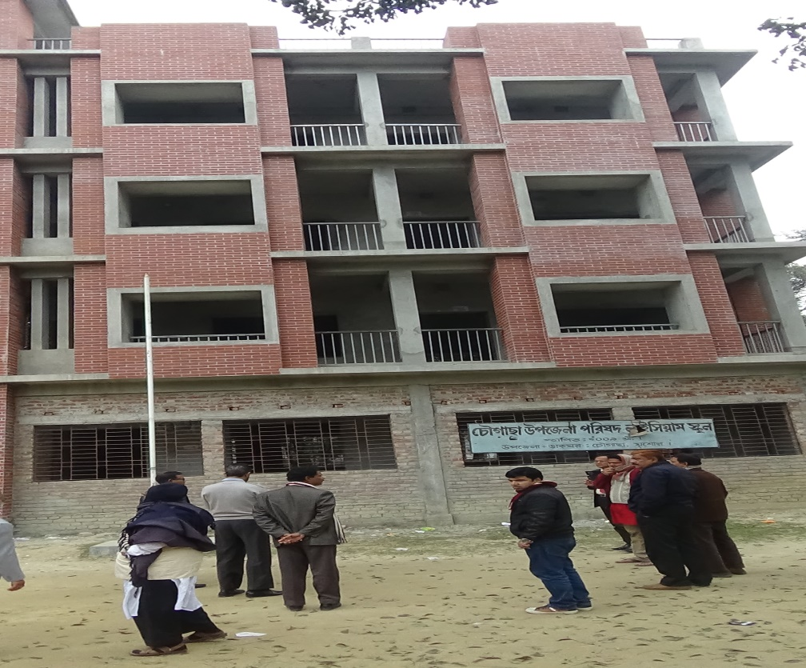
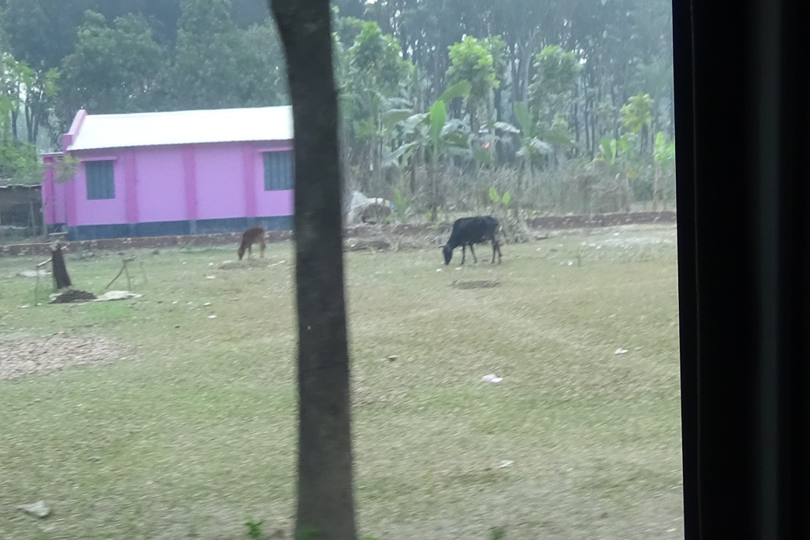
চৌগাছার সার্বিক উন্নয়নে জন-অংশগ্রহণ

Slide 13


Slide 14
ঝিনাইদহ মডেল
শুরু: মে, ২০১২
দৃশ্যমান পরিবর্তন: জানুয়ারি, ২০১৩
জেলা হাসপাতাল মডেলের পাইলটিং: ২০১৫
মডেলের পরীক্ষামূলক সম্প্রসারনের উদ্যোগ : ২০১৬
উপজেলা পর্যায়ে সম্প্রসারনের উদ্যোগ : ২০১৭

Slide 15
ঝিনাইদহ: চ্যালেন্জ সমূহ ২০১২
অরক্ষিত হাসপাতাল
অপ্রতুল স্বাস্থ্য সেবা
অপ্রতুল সেবাদানকারী
রোগী হতে অর্থ গ্রহন
দুর্বল অর্থ ব্যবস্থাপনা
অপরিচ্ছন্নতা
দুর্বল পরিবীক্ষণ

Slide 16
জনসম্পৃক্ততা
স্টাফ: ৫৬
  পরিচ্ছন্নতা কর্মী: ২১
  আয়া/ওয়ার্ডবয়: ২২
  নিরাপত্তা রক্ষী: ৭
  স্বেচ্ছাসেবক: ৩
  ট্রলিম্যান: ৩
জেনারেটর
ইন্টারকম
বায়োকেমিক্যাল অ্যানালাইজার
সংসদ সদস্য
জাহেদী ফাউন্ডেশন
মেয়র
দানশীল ব্যক্তিবর্গ
ডাক্তার

Slide 17







শিশু ওয়ার্ড ও বর্জব্যবস্থাপনার পূর্বের ও পরের অবস্থা
Before
After

Slide 18




প্রসুতি ও সার্জারি ওয়ার্ডের আগের ও পরের অবস্থা
Before
After
Before
After

Slide 19




কাইজেন পদ্ধতির মাধ্যমে পরিবর্তন
Color code
Color code
Use of direction sign
waist segregation

Slide 20




নব-উদ্যোগের মাধ্যমে পরিবর্তন
A big cleaning day
Community engagement
Health education session
Creation of nursing aid

Slide 21




স্থানীয় ব্যবস্থাপনায় শিশু ওয়ার্ডের উন্নয়ন

Slide 22
ঝিনাইদহ: শয্যা ব্যবহার

Slide 23
জরুরী বহি: অন্ত বিভাগ: রোগী বৃদ্ধি

Slide 24
ঝিনাইদহঃ খুলনা বিভাগের শ্রেষ্ঠ প্রসুতি সেবা কেন্দ্র, ২০১৭
SL No | Name of institute | ANC | NVD | C. Section | Total
1 | Jhenaidah Sadar Hospital | 15360 | 1839 | 1143 | 2997
2 | 250 bed Hospital, Jessore | 13152 | 1327 | 1778 | 2967
3 | Chowgacha UHC | 18650 | 2163 | 759 | 2922
4 | Khulna Medical College Hospital | 6977 | 1455 | 1228 | 2683
5 | 250 Bedded Hospital, Kushtia | 4735 | 1595 | 919 | 2514

Slide 25
হাসপাতালের রাজস্ব আয়ের তুলনামূলক চিত্র (২০১৫ - ২০১৯)

Slide 26

ঝিনাইদহ: অর্জন ২০১৮
সম্প্রসারণ
জনসম্পৃক্ততা ও কমিটি গঠন
স্টাফ বৃদ্ধি: ৫৬ জন
সুরক্ষা
দূর্নীতি প্রতিরোধ
পরিচ্ছন্নতা ও সৌন্দর্যবর্ধন
শ্রেষ্ঠ মান সম্পন্ন সেবা কেন্দ্র

Slide 27
সম্প্রসারনের পদক্ষেপ
কমিটি গঠন
পরামর্শক নিয়োগ
কর্মকৌশল ও কর্মপরিকল্পনা প্রণয়ন
উদ্বুদ্ধকরন
প্রশিক্ষণ
বাস্তবায়ন
মূল্যায়ন

Slide 28

ধন্যবাদ

